Slide 1
Flask Request & Response
許展源

Slide 2
稍微複習一下

Slide 3
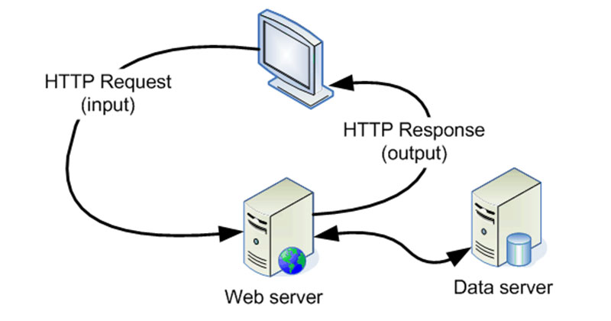
Web Server
接收來自客戶端的請求
對應請求的處理流程
將處理的結果回傳給客戶端

Slide 4
超文本傳輸協定（HTTP）
請求的「方法」
GET：讀取資料、顯示等無修改動作的請求
POST：提交表單、上傳檔案等讓伺服器進行處理的請求

Slide 5
網址 Query
利用網址傳遞參數 /query?name=KID
🖊 main.py
from flask import Flask, request
@app.route('/query')
def query():
name = request.args.get('name')
return 'Hello, {}!'.format(name)

Slide 6
表單
使用 HTML 表單傳遞
🖊 main.py
@app.route('/form')
def form():
return '''
<form method="POST" action="/process">
<label>Input Name: <input type="text" name="name"></label>
<input type="submit" value="Submit">
</form>
''' @app.route('/process', methods=['POST'])
def post_form():
name = request.form['name']
return 'Hello, {}!'.format(name)

Slide 7
在開始之前

Slide 8
Postman
https://www.postman.com/
API 開發協作平台
主要用於測試各類型的 API 請求
安裝 Postman Agent 以進行操作

Slide 9
測試操作 Postman
嘗試對以下網址發出 GET 請求
https://httpbin.org/get?foo=bar
嘗試在對以下網址發出 POST 請求
https://httpbin.org/post?foo=bar
嘗試對以下網址發出任何請求
https://httpbin.org/anything

Slide 10
測試操作 Postman
使用 Flask 執行自己的網站
使用 Postman 對網站送出請求
http://localhost:5000

Slide 11
Request

Slide 12
Request
主要請求類型：GET、POST
GET
路由參數
網址 Query
POST
同上
表單內容
JSON 內容

Slide 13
取得網址 Query 資料的方法
網址 Query /query?name=KID
使用以下方法
request.args.get('name')
request.values.get('name')
🖊 main.py
from flask import Flask, request
@app.route('/query')
def query():
name = request.args.get('name')
return 'Hello, {}!'.format(name)

Slide 14
取得表單資料的方法
表單 form-data
使用以下方法
request.form.get('name')
request.values.get('name')
🖊 main.py
from flask import Flask, request
@app.route('/post', methods=['POST'])
def post():
name = request.form.get('name')
return 'Hello, {}!'.format(name)

Slide 15
request.values.get('name')
可以取得網址 Query 參數與表單內容
如果兩者皆有一樣名稱的參數時……
🖊 main.py
from flask import Flask, request
@app.route('/test', methods=['GET', 'POST'])
def test():
name = request.values.get('name')
return 'Hello, {}!'.format(name)

Slide 16
取得 JSON 內容
與其他幾種方式類似
但無法透過 request.values.get('name') 取得
🖊 main.py
from flask import Flask, request
@app.route('/json', methods=['POST'])
def json():
name = request.json.get('name')
return 'Hello, {}!'.format(name)

Slide 17
request 常見屬性
request.remote_addr：IP
request.method：HTTP 方法
request.headers：取得標頭
request.headers.get('User-Agent')：瀏覽器
網址相關屬性：url、path、base_url、url_root
request.files：上傳檔案

Slide 18
Response

Slide 19
Response
常見回應方式
文字
HTML
JSON
檔案

Slide 20
JSON Response
直接將 dict 轉為 JSON
Web API 常用
🖊 main.py
from flask import Flask, request, jsonify
@app.route('/json', methods=['GET', 'POST'])
def json():
name = request.args.get('name')
return jsonify({
'name': name
})

Slide 21
檔案 Response
指定檔案路徑
直接將檔案轉送至客戶端
🖊 main.py
from flask import Flask, send_file
@app.route('/file')
def file():
return send_file('static/image/cat.jpg')

Slide 22
自訂 Response
make_response 可以建立各種回應
可依照需求做額外調整（追加 Header、設定 Cookies 等）
🖊 main.py
from flask import Flask, request, make_response
@app.route('/test', methods=['GET', 'POST'])
def test():
name = request.args.get('name')
response = make_response(render_template('hello.html', name=name), 200)
response.headers['key'] = 'value'
return response

Slide 23
總結
Request
Response
Postman
httpbin
這些領域都很廣，相關知識也很多
這次講的都只是基礎中的基礎而已
想深入了解可參閱課程提供的相關資源

Slide 24
相關資源
The Python Tutorial
Python Tutorial
Flask Documentation
【Hello word】實作一個簡單的 Flask 入門
Python網頁設計：Flask使用筆記(一) -基本環境建立
5分鐘快速上手入門 Flask 教學
Template Designer Documentation — Jinja Documentation
Google ← 大部分問題的答案這邊都有

